Slide 1
अंदाजपत्रक

Slide 2
अंदाजपत्रक म्हणजे काय ?
व्यवहार झाल्यानंतर आपण जमा खर्च लिहतो.
व्यवहार करावयाच्या अगोदर
आपण खर्चाचा अंदाज करून लिहतो,
त्याला ‘अंदाजपत्रक’ म्हणतात.

Slide 3
अंदाजपत्रकाचे उपयोग
कोणत्याही कृतीस किती खर्च येईल हे माहित असल्यास पैशाची तरतूद करता येईल.
( वेळ व पैसा यांची तरतूद )
२. दोन किंवा अधिक पर्याय असतील तर त्यातून निवड करता येते.
३. कोणत्या बाबींचा खर्च जास्त आहे हे समजल्यास तो खर्च कमी करण्याचा प्रयत्न करता येतो.

Slide 4
अंदाजपत्रकाचे प्रकार
अंदाजपत्रक
बजेट
एस्टीमेट
कोटेशन
रोख वेळापत्रक

Slide 5
१. बजेट
बजेट
अपेक्षित उत्पन्न व करावयाचा खर्च यांचा अंदाज करणे.
तुट (खर्च जास्त, उत्पन्न कमी) व बचत (उत्पन्न जास्त खर्च कमी) हे पाहता येते.
आपल्या देशाचे बजेट प्रतिवर्षी फेब्रुवारी महिन्याच्या शेवटच्या दिवशी सकाळी जाहीर होते.

Slide 6
२. एस्टीमेट
एस्टीमेट
कोणताही प्रोजेक्ट (प्रकल्प) करावयाचा असल्यास त्यासाठी माल, मजुरी व इतर खर्च किती लागेल याचा अंदाज घेतात याला एस्टीमेट म्हणतात.
प्रत्येक्ष खर्च व एस्टीमेट मध्ये फरक राहतो.

Slide 7
३. कोटेशन
कोटेशन
अंदाजाच्या आधारे आपण दुसऱ्या व्यक्तीला मालाची किंमत लिहून देतो.
व त्या किंमतीवर विक्री करण्याचे कबुल करतो. याला कोटेशन म्हणतात.

Slide 8
४. रोख वेळापत्रक
रोख वेळापत्रक
जेव्हा धंद्यात घेण्याचे व देण्याचे रोख पैसे वेळापत्रक रूपांत दाखवतो, त्यावेळी त्याला रोख वेळापत्रक म्हणतात.

Slide 9
अंदाजपत्रकाचे उदाहरण...
युवक मंडळ
वार्षिक अंदाजपत्रक
अपेक्षित जमा | रक्कम | अपेक्षित खर्च | रक्कम
सभासदांकडून वर्गणी | ५०० | खेळाचे सामान | ३५०
अपेक्षित देणग्या | १००० | दिवाळी कार्यक्रम | ८००
बँकेतील रकमेवर व्याज | २०० | बचत | ५५०
एकूण | १७०० | एकूण | १७००

Slide 10
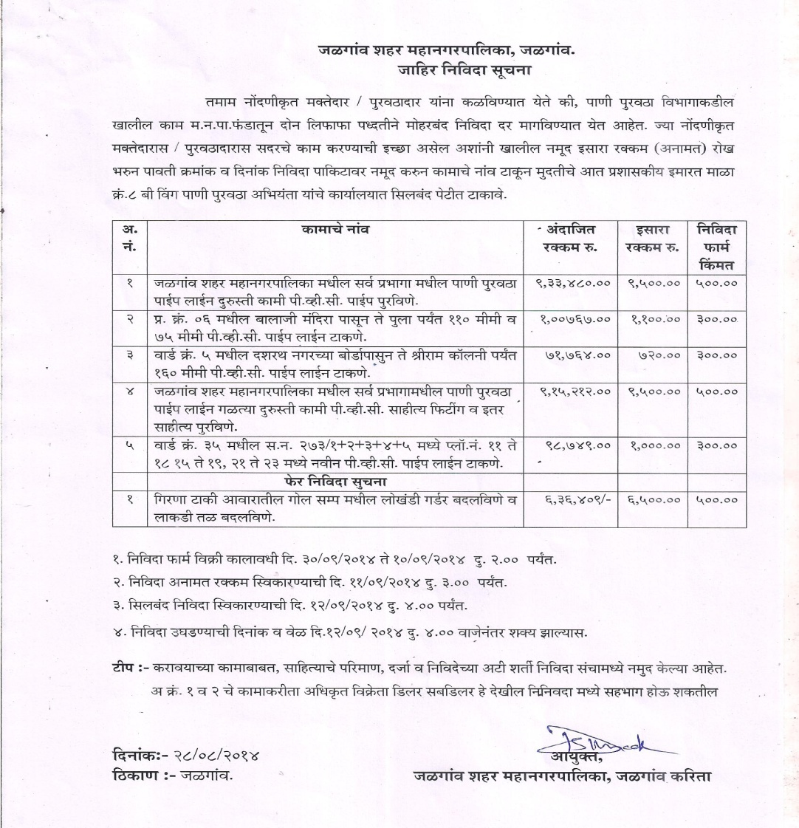

Slide 11
धन्यवाद

